Slide 1
20220412
Tianlong Zhou

Slide 2
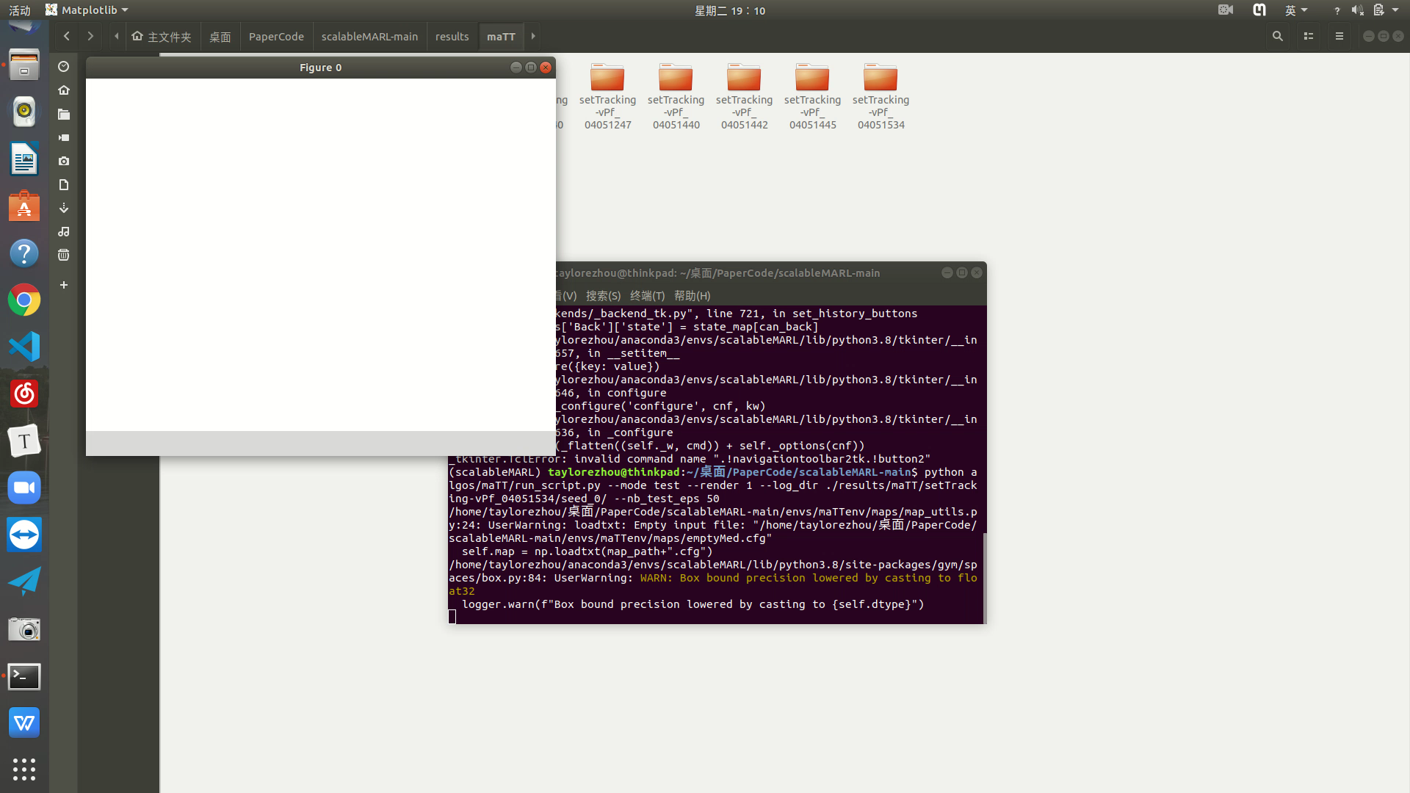
边界问题
30s处体现问题已解决。

Slide 3
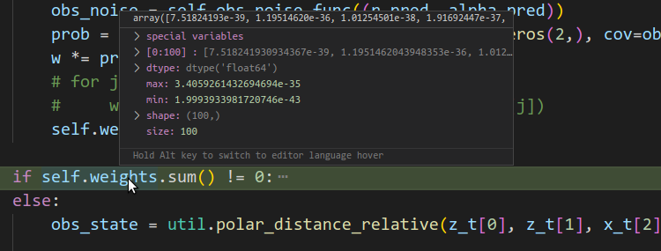
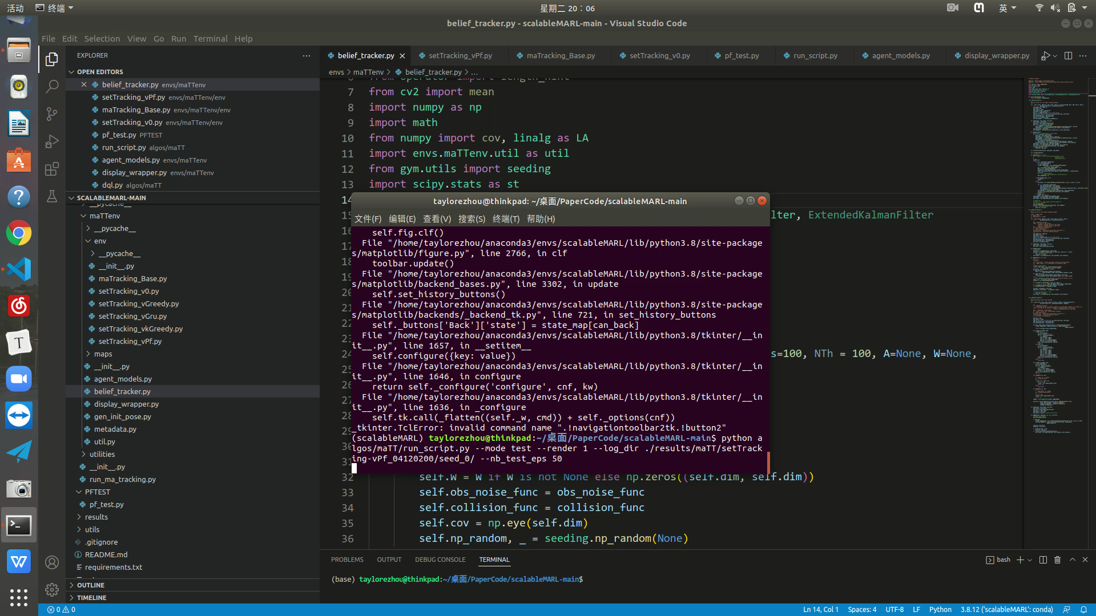
粒子数量（100）
问题：权重过小
解决方案：增大例子数量
情况描述：24s左右，出现PF预测位置与真实位置偏差过大
分析结果：粒子权重全部过小（右上角）
解决方案：
增大粒子数量，结果在下一页

Slide 4
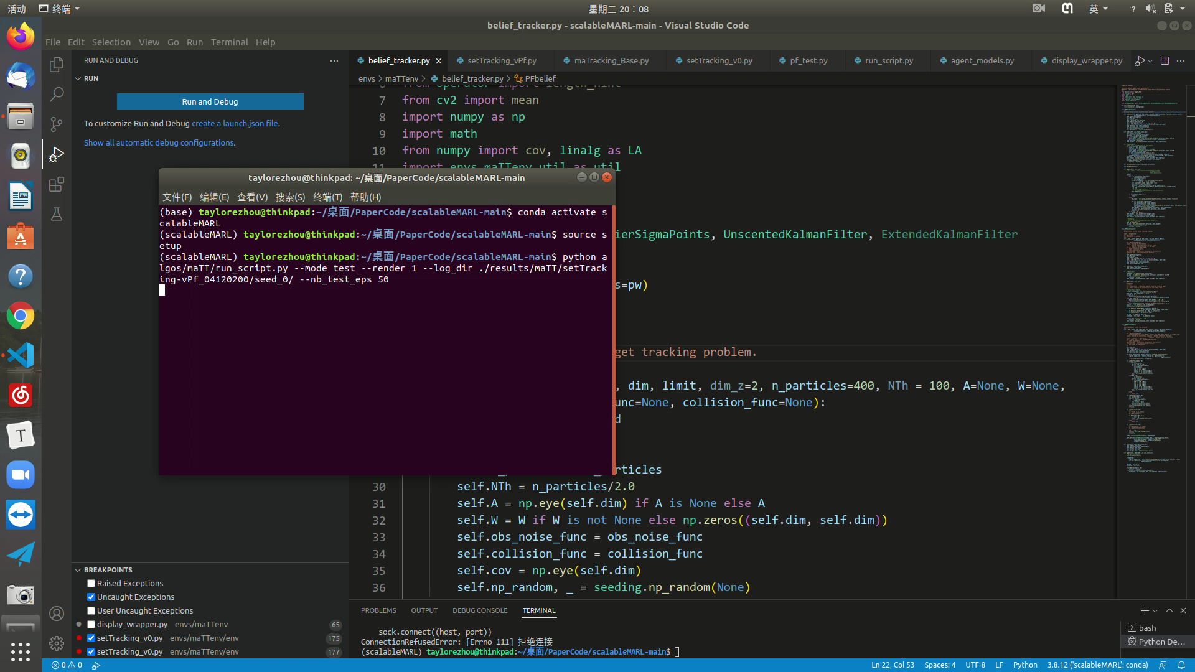
粒子数量（400）
解决结果

Slide 5
未解决问题
1. 地图的栅格化
2. 初始位置定位问题（一些思考）
agent, 追踪者
问题初始化：
target, 被追踪者
粒子
初始位置定位困难点：
1. agent无法获得target的观测，没有任何信息。

